Slide 1
生產管理之系統模擬績效分析
皮托科技股份有限公司
黃家祚 技術經理

Slide 2
公司介紹
成立於民國八十一年(1992)
本公司設有軟體部門、硬體設備部門
本公司佈局於中台灣的彰化市，憑藉地理位置之優勢，可提供北、中、南的客戶服務，以達到Quick Response。
公司主旨：提供台灣學術界、業界最新的科技知識與最前衛之產品，並提供最好的教育傳遞及服務品質。
本公司的服務項目包括：
  軟硬體研究設備銷售與導入
  軟硬體專業訓練
  軟硬體諮詢服務
  系統專案整合等服務等。

Slide 3
國內輔導成功案例
台灣世曦 高雄港 港灣模擬
奇美電 LCD廠 生產線模擬
中華汽車 汽車廠 資源設備數量評估
友達光電 LCD廠組裝線產能
捷普綠點 手機組裝流程分析
格蘭富 產能及設備評估
台灣大福 設備導入顧問
盟立自動化 系統規劃顧問
精英電子 新廠規劃分析
緯創資通 組裝廠設施規劃模擬
仁寶 電子組裝廠產能規劃分析
英業達 新廠設施規劃
聯電 12吋晶圓廠規劃及AMHS派工。
華邦電 12吋晶圓廠規劃
大眾電腦 Replanning規劃
宏遠紡織 全廠模擬
Qualcomm高通 新產線自動化評估
日月光，矽品精密，鴻海，飛利浦…

Slide 4
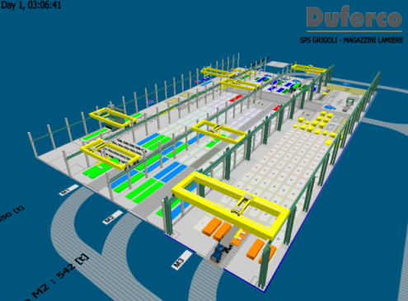
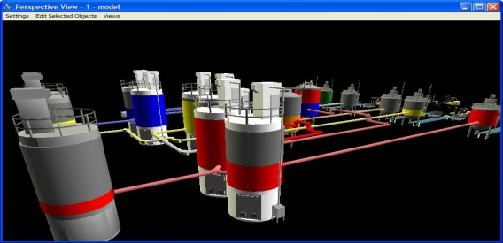
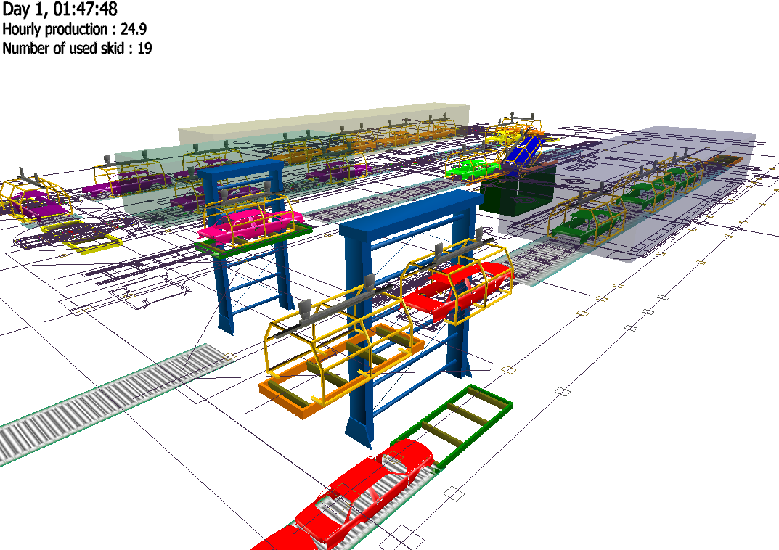
Flexsim應用
瓶頸分析
生產線平衡分析
接單決策分析
產能分析
排程、派工模擬
設施規劃分析
成本分析
產出分析
投資分析
存貨政策分析
設備參數分析
資源排班分析
廠內外物流分析
顧客服務水準分析
後勤支援模擬
零庫存系統模擬
企業再造工程模擬
JIT系統

Slide 5
系統模擬
是一種解決問題模式

Slide 6
系統與模式

Slide 7
模式建構的方式
系 統
不同設計
方案
目標
詳細度
系統範圍
績效評估
模 式
實 行
出自林則孟教授系統模擬理論與應用

Slide 8
何謂模擬
模擬是針對存在或構想中之操作性系統行為，以電腦為構建基礎之數學或邏輯模式。然後在此實驗模式上：
  評估各種不同組合之決策
  透過模擬運作的過程瞭解整體系統的操作行為

Slide 9
模擬的理論基礎
機率統計
系統理論
資訊技術
模
擬

Slide 10
模擬的本質
模擬為一評估式模式(Evaluative Model)，而非求得最佳化模式(Optimal Model)
假設
決策
參數
系統模擬模式
系統
績效
回饋

Slide 11
為何需要模擬
實際的系統還未存在
  建構未來的飛機場
實際的系統已經存在
  修改工廠的製造流程
分析或預測複雜處理行為
  生產線上的動態排程問題
數學模式無法提供分析或數值解
  指數分配的多個服務者且等候有限的問題

Slide 12
模擬的角色
解說(Explanatory devices)
  用來定義或詮釋一個系統流程行為
設計評估(Design assessors)
  評估不同的建議性方案
分析(Analysis vehicles)
  分析影響系統行為的重要因子
預測(Predictors)
  用來預期可能發生的狀況以規劃未來發展

Slide 13
模擬種類
產品模擬
空間模擬
概念模擬

Slide 14
產品模擬

Slide 15
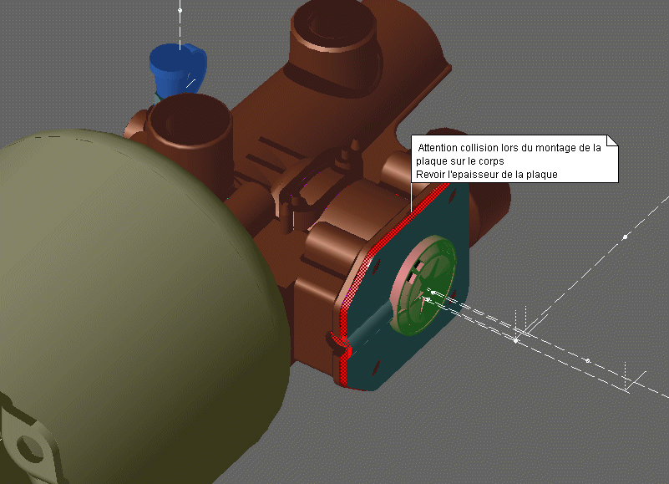
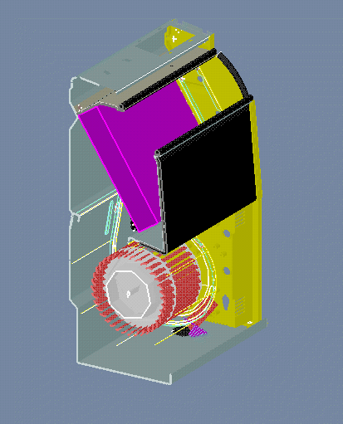
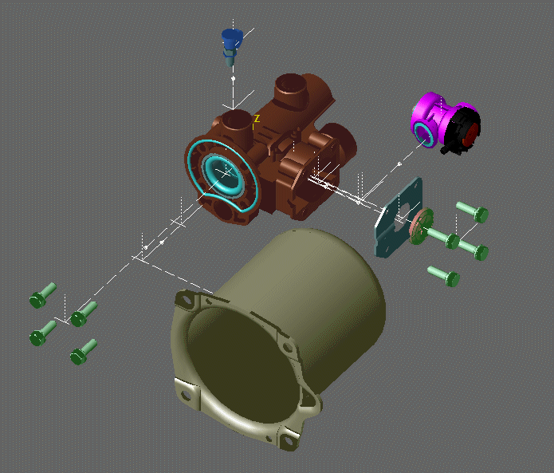
組裝次序模擬
運作虛擬實境的技術來檢視產品之裝配次序
Dynamic collision detection
Process validation
Clear communication
Sequence of assembly
operations

Slide 16
產品組裝模擬
應用於檢驗產品之動態組裝情形
建立組裝順序
碰撞檢測
剖面分析
零件修改標籤
工夾具組裝
人工組裝空間預留度

Slide 17
空間模擬

Slide 18
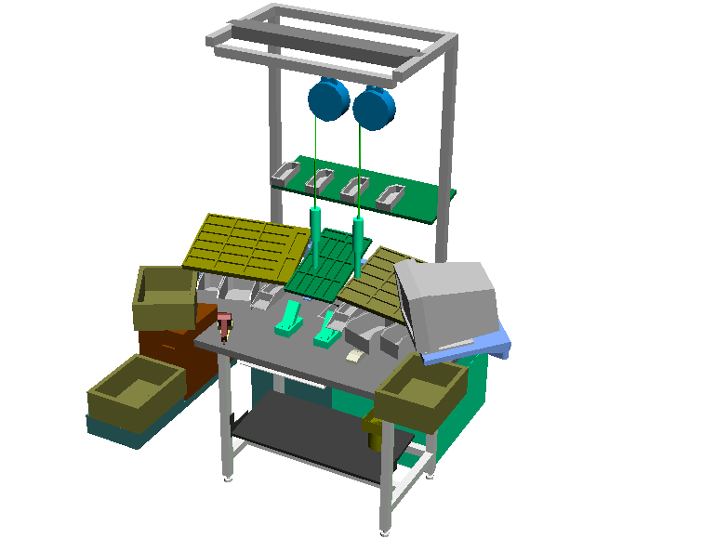
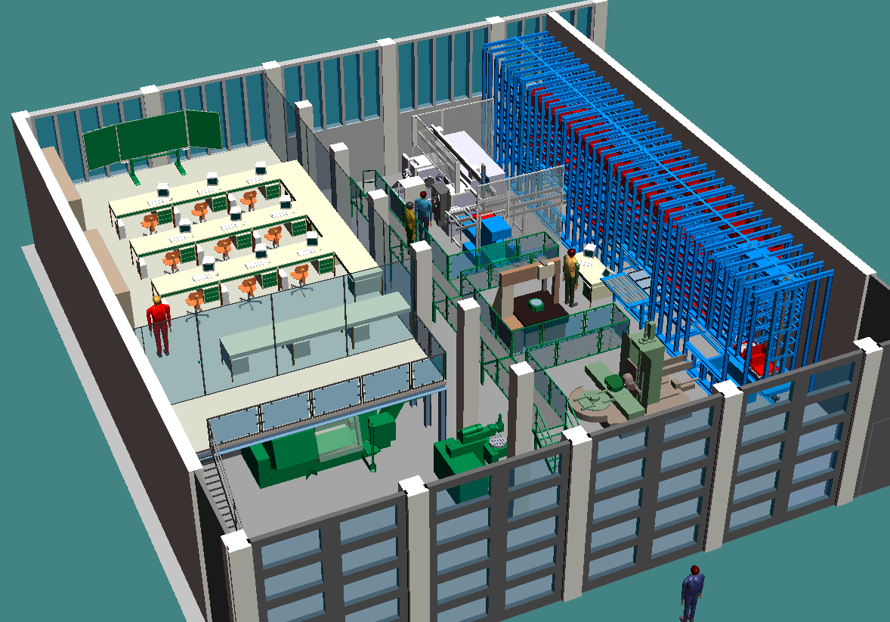
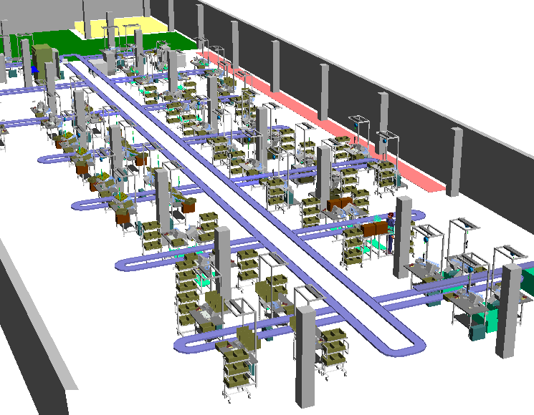
空間分析模擬
3D設施規劃及作業空間設計
早期問題檢視
設備規格檢視及與設備商溝通
文件化及問題呈現

Slide 19
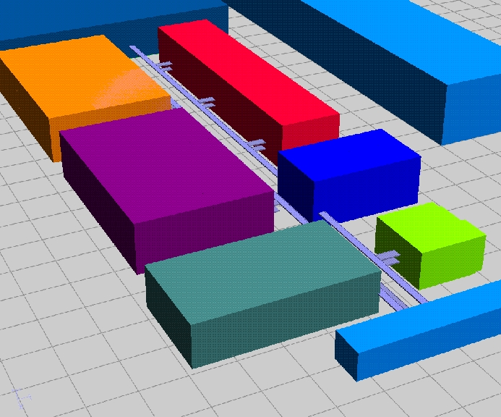
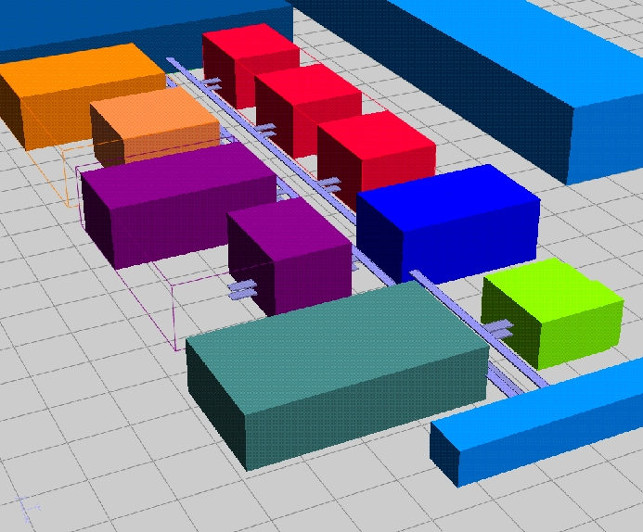
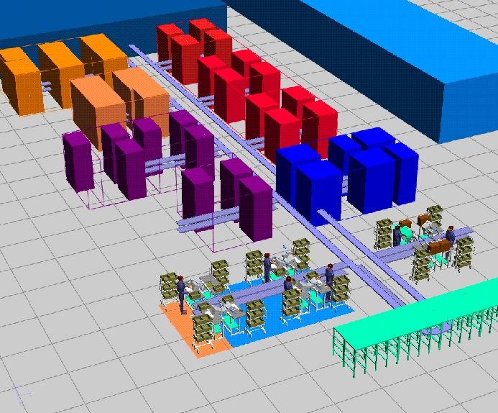
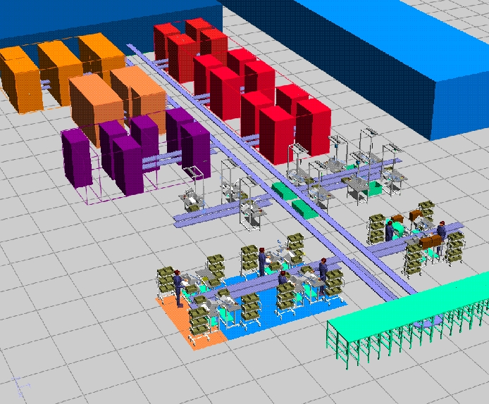
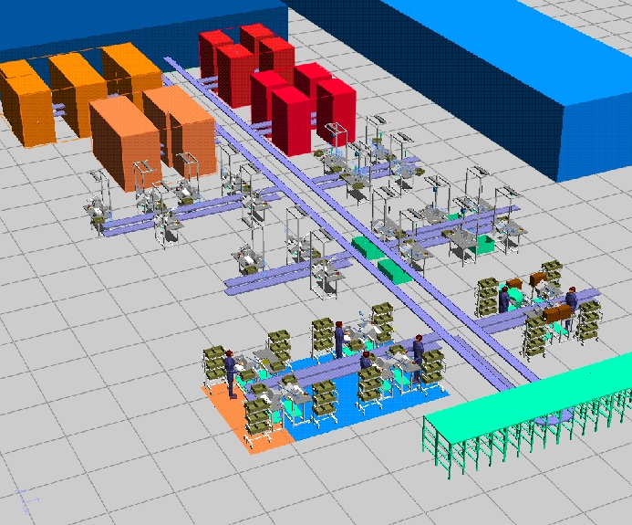
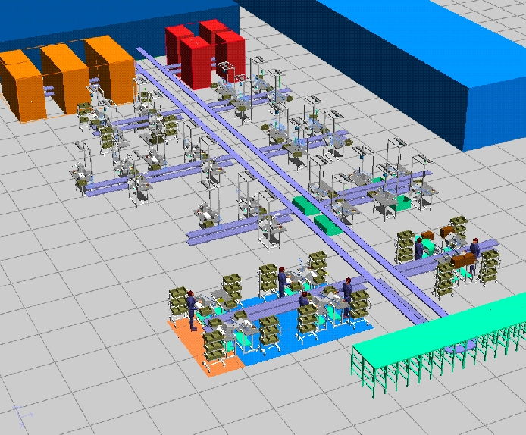
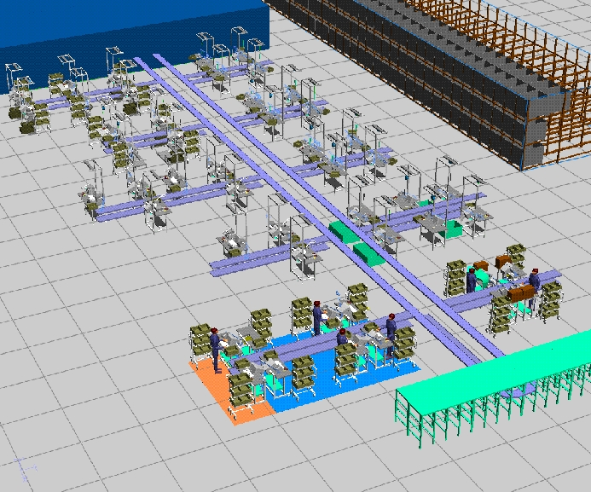
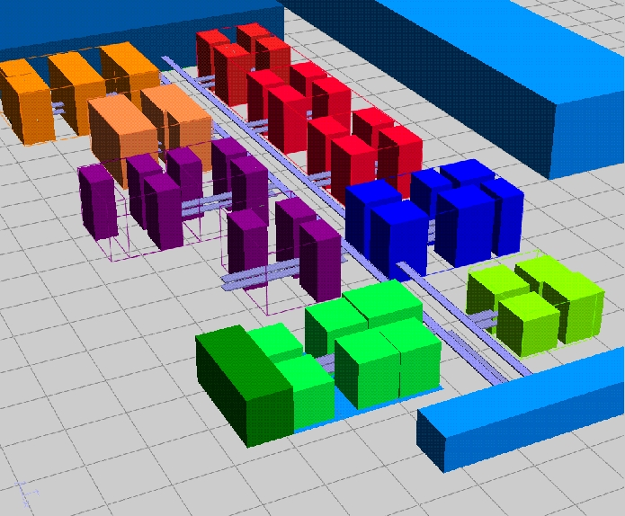
廠房規劃
結構性規劃
由初到細的規劃
  區塊規劃
  架構規劃
  細部畫
物件資料庫重複使用

Slide 20
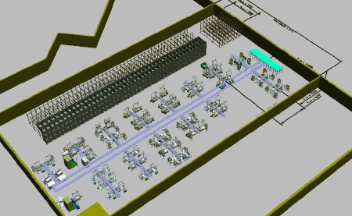
電子組裝線規劃
Layout of an assembly line for electronic parts

Slide 21
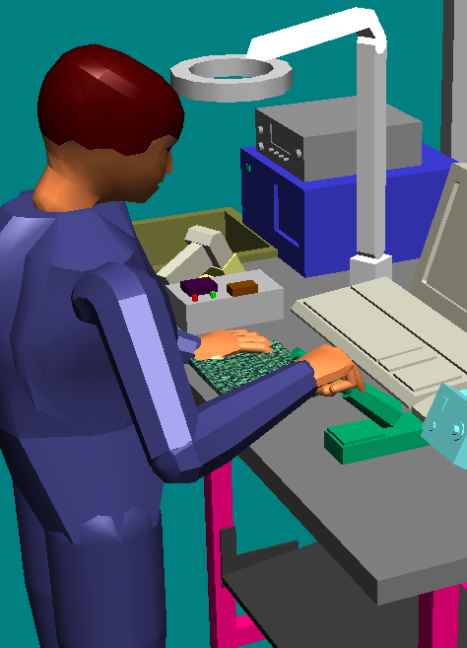
人員作業空間模擬
You can use the eM-Human module to design, analyze and optimize manual workplaces with the help of human models.
作業空間布置與分析
工具擺設及輔助工具配置
作業員工時分析

Slide 22
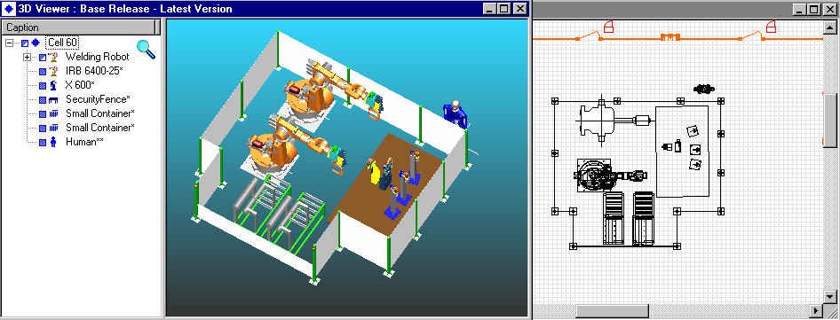
機器人作業空間模擬
機器人離線作業路徑規劃
機器人工作站細部規劃

Slide 23
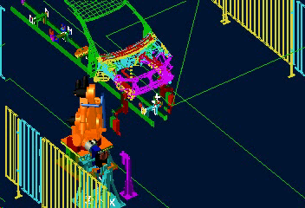
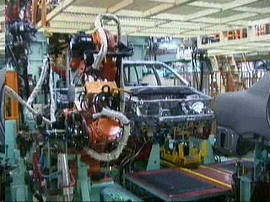
RobCAD OLP之應用

Slide 24
概念驗證模擬

Slide 25
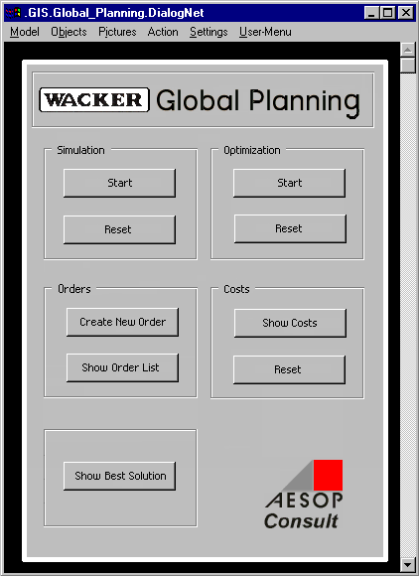
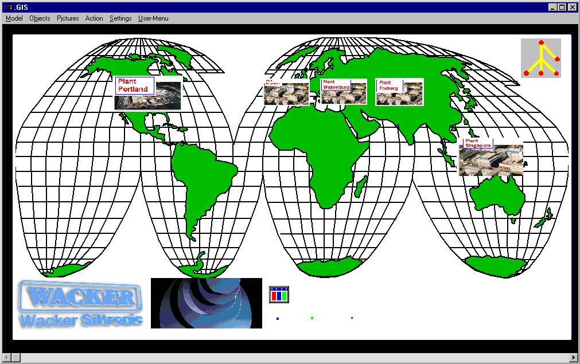
全球供應鏈規劃

Slide 26
電子商務之模擬應用
Simulation Model
Web
Web
Rohbau
Lack
Montage
Plant objectives set
by plant simulation
  Number of products
  Throughput times
  Sequence mix
  Availability
Line / Shop
Results determined
by line simulation
  Throughput times
  Sequence mix
  Disruptions
Real factory data
Notes:
7
7

Slide 27
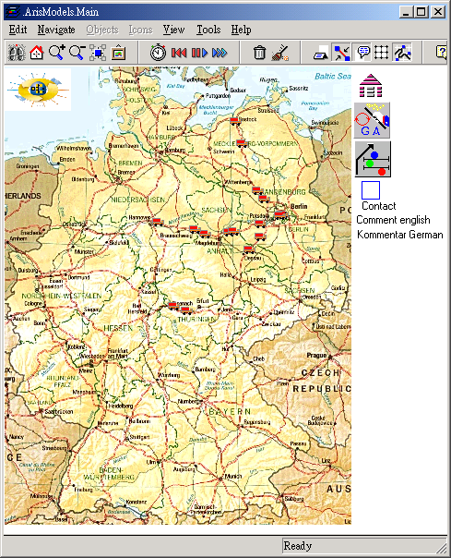
SCM供應鏈管理模擬
System Variation in Demand ,Supply Time,Transit Time.storage capacity..etc.
Inter dependencies
Evaluate and visualize Changes and the impact for the decision maker
Review the Supply Chain model before implementation
Net profit Calculation
Exceptional handling

Slide 28
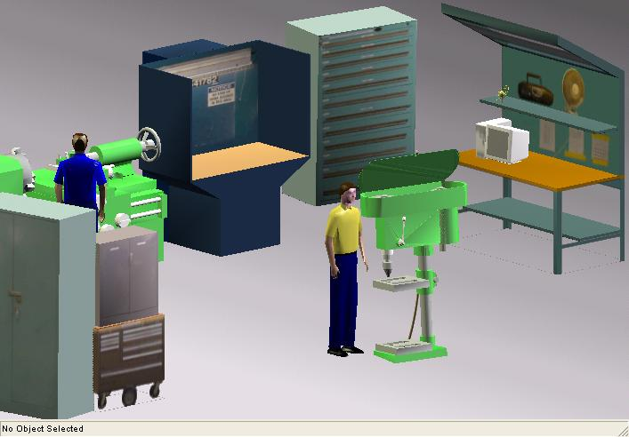
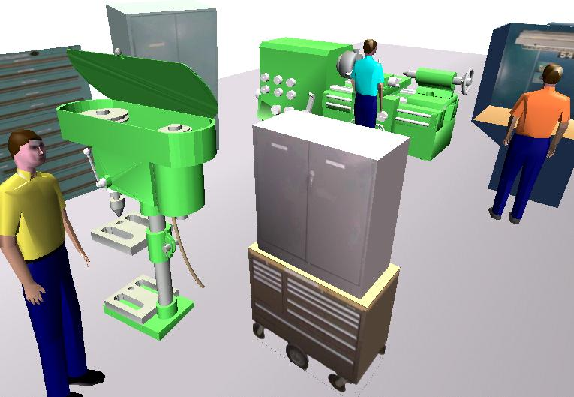
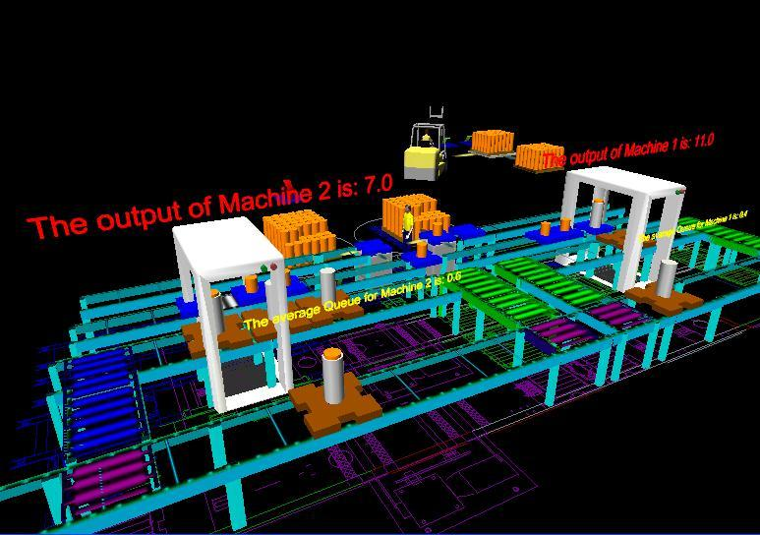
Manufacturing
半導體產業
鋼鐡廠
物流中心
電子組裝廠

Slide 29
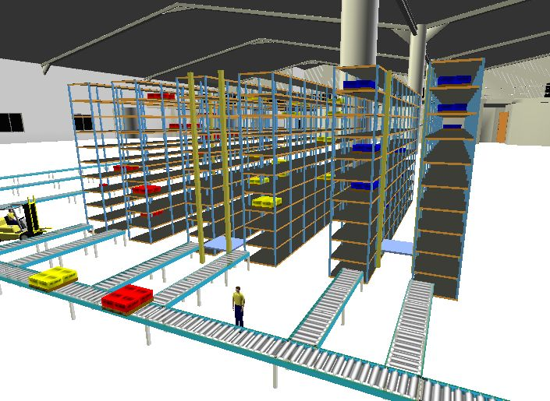
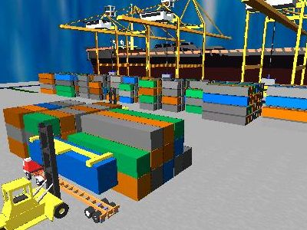
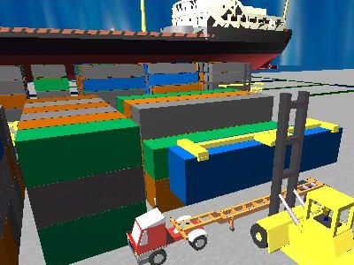
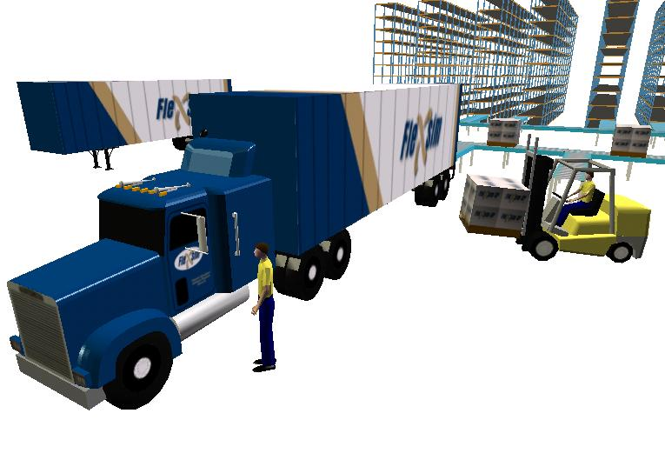
Warehousing and Distribution
船運中心的下載及上載
配送廠的作業
揀貨策略的改變
輸送帶系統的規劃
自動倉儲系統

Slide 30
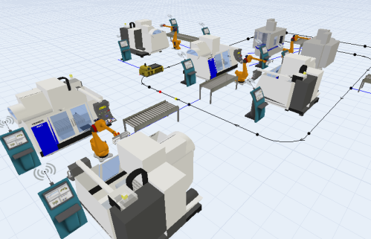
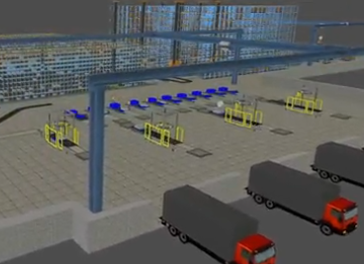
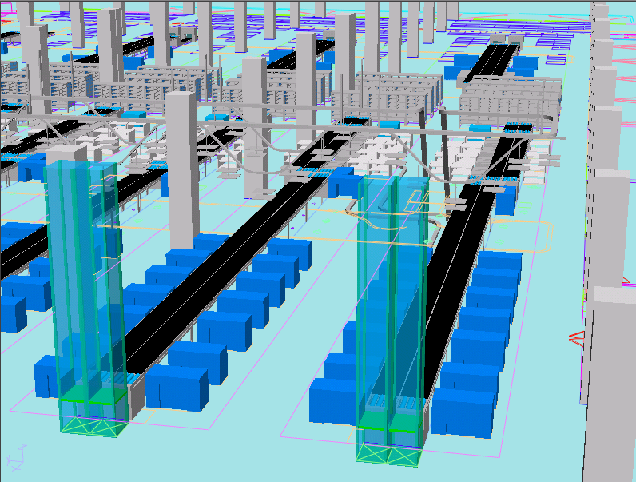
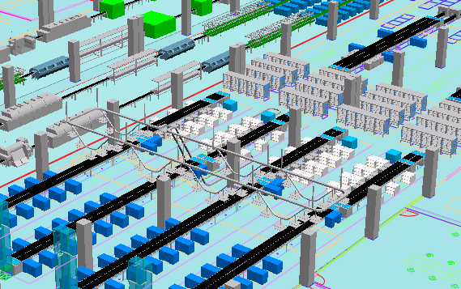
其他應用
派工模擬
生產線平衡
產能預估
機台維護規劃
自動倉儲規劃及撿貨模擬

Slide 31
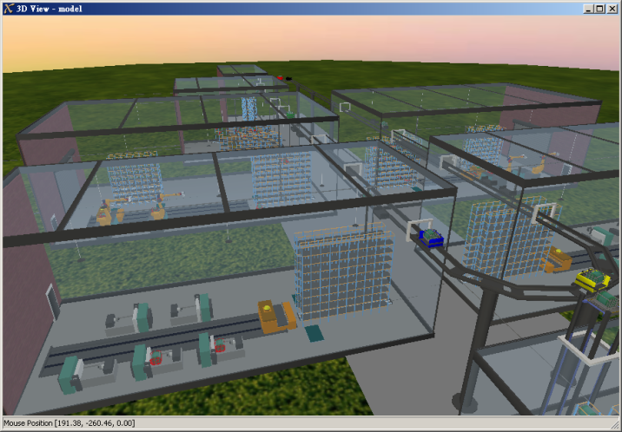
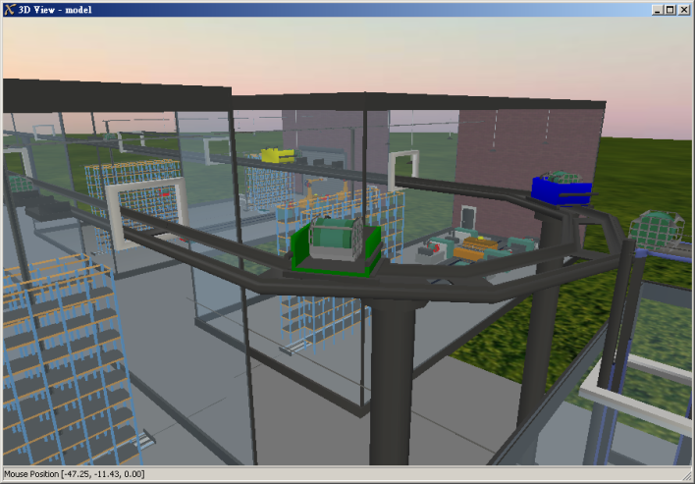
Flexsim介紹
新世代仿真技術 discrete-event simulation software:
  Flexsim 為Windows®-based視窗版,
  物件導向仿真軟體，與C++整合
  離散式流程處理
3D虛擬實境動畫呈現
直覺式介面，使用簡單快速。
資料庫ODBC連結

Slide 32
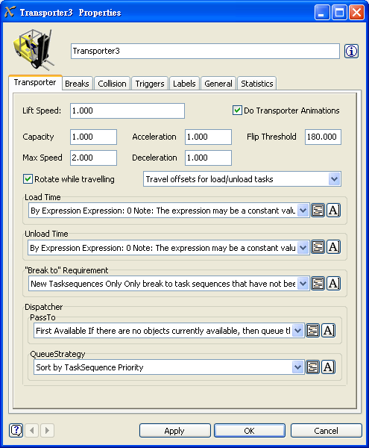
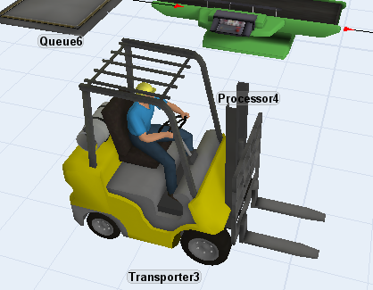
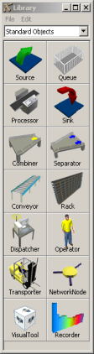
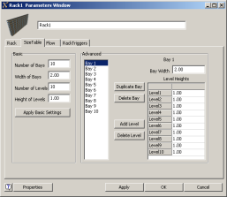
3D物件導向建模
Flexsim 3D介面，採物件拖拉建模。
物件屬性依照實際狀況進行調整。
  inputs/outputs、cycle times、Speed
  、Dimensions、routing logic、downtimes
  支援C++來進行What-if邏輯分析

Slide 33
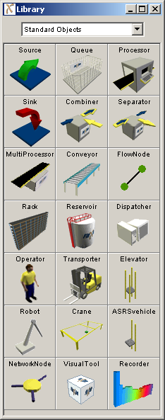
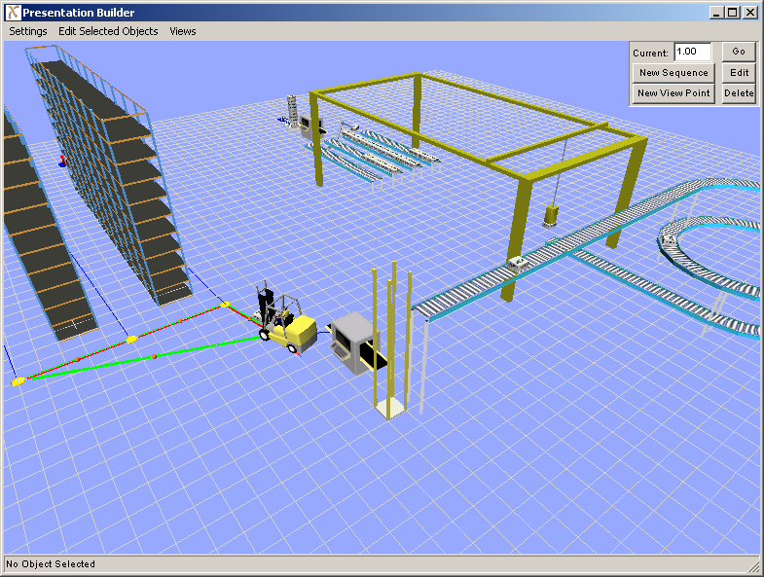
拖拉方式建模

Slide 34
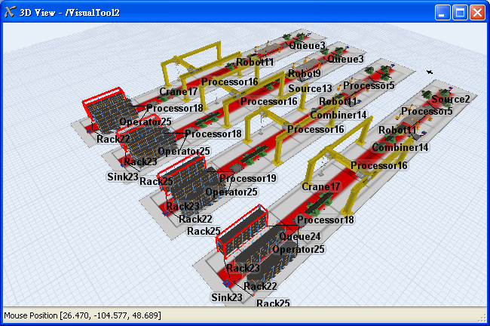
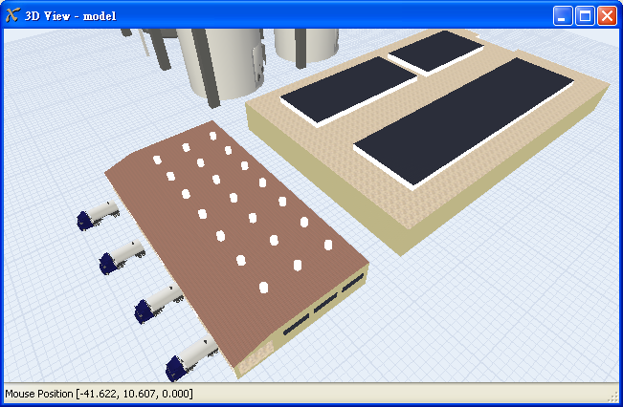
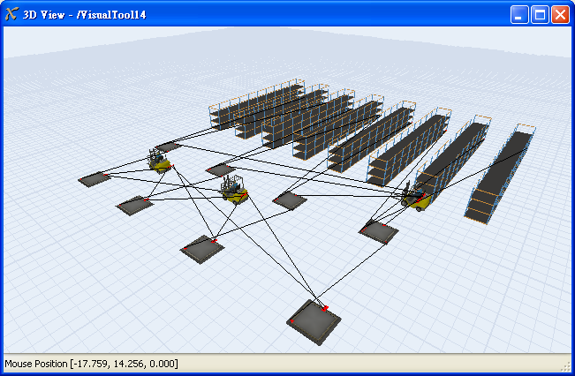
Hierarchy Structure
透過階層式架構來建構及顯示不同區塊之Layout
可以從工廠→部門→生產線→工作站→作業區，進行分層管理及建構物件
生產線區
進貨區

Slide 35
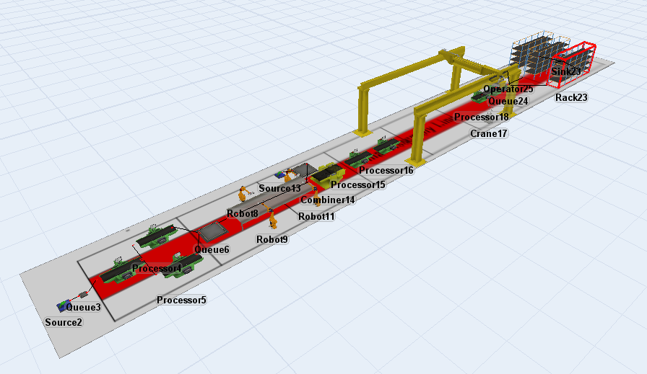
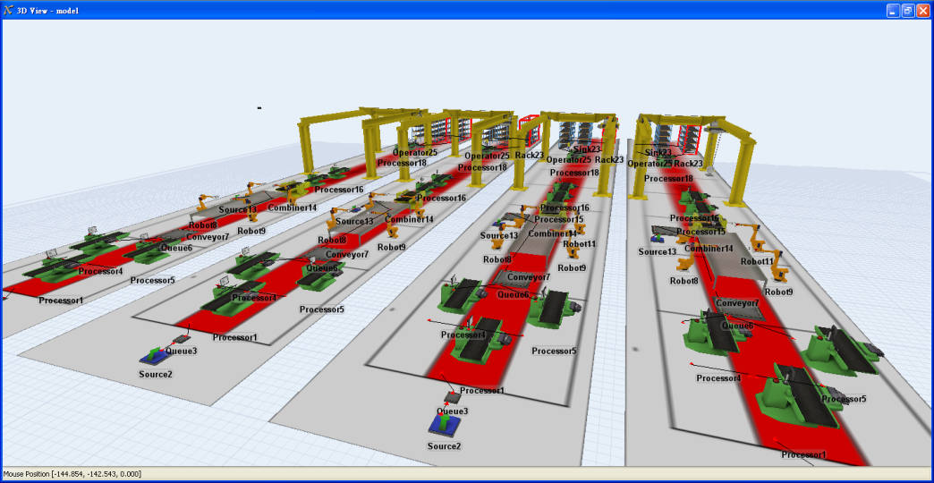
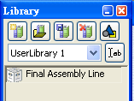
Customize Object Reuse
可以容易建立大型的模擬模型
可以很容易的進行模擬模型的維護
可以建立獨立的物件
透過生產線區塊資料庫
建立四條相同生產線
運用階層式架構建立一條生產線
將此生產線區塊
製作成物件資料庫

Slide 36



支援 Google SketchUp
支援Google Sketchup.skp的檔案
網站3D資料庫下載3D模型，進行置換。

Slide 37


自訂機器人動作控制
自訂物件，並可以編輯物件作業行為
可以透過Kinematic的控制，控制物體轉動及移動

Slide 38



Customization
可以客製化物件,視窗,使用者介面,物件參數..等
可以加入自定的物件
可以加入客製化的程式碼

Slide 39



實驗控制及最佳化
  實驗控制：設定不同劇本條件一次分析。
  最佳化：針對成本最小化或效益最大化進行最佳化分析。

Slide 40

Visual Feedback
即時呈現機台的加工資訊
動態的顯示統計相關資料

Slide 41





整合其他軟體
SketchUP
Flexsim主要強調彈性及開放性
所有的動畫都支援Open-GL及開放的標準格示3DS,DXF,WRL,STL的3D物件
可以與ExpertFit, OptQuest及VISIO進行整合
可以與ODBC進行資料庫的結合,如Oracle及Access
也可以與EXCEL及WORD進行資料交換
3DS
DXF
WRL
OptQuest®
STL
ODBC

Slide 42



ODBC integration
Flexsim Table
Flexsim Process
處理量紀錄
Access

Slide 43

PLC整合控制
系統可以透過OPC Server與PLC系統整合
可以實際模擬測試實際機台間訊號之運作

Slide 44




統計圖表輸出
即時圖形化顯示統計資訊
統計報表

Slide 45


動畫展示
動畫展示之設定僅顯示機器動作展示，不會影響加工時間，僅在加工時間內將機構動作進行演示。
不會對進行Flowitem(產品)任何作業動作，FlowItem僅會停在物件上，顯示其正在進行加工，或是用輸送帶方式Flowitem通過展示

Slide 46


機構控制
每一個機構元件的3D必須分開繪製，再到Flexsim進行Joint及所在位置的編輯
透過程式語法來控制每一個joint之角度及物件之平移運動

Slide 47
生產線物流與產能的模擬與計算分析
需具有Layout圖，作業流程圖，機台數量，加工人員，設定時間，加工時間，運輸工具及時間等資料圖表。
射出成形
<機台數，作業員，設定時間，加工時間>
鎂錠/鎂屑
射出成形
沖膠去毛邊
CNC加工處理
成品
表面塗裝
化成處理
拋光研磨

Slide 48


Layout圖
透過Layout圖，可以知道站與站之間相對位置與運輸方式

Slide 49


產能及瓶頸分析
透過模擬，可以快速取得特定時間之產能分析
透過作業狀態分析，可以得知那些機器有可能為瓶頸站。
不同方案產能比較
瓶頸站分析

Slide 50

生產線平衡
機台改善後，瓶頸站轉移之觀察，後續可以做為生產線平衡，或是擴線參考分析
瓶頸轉移分析
生產線平衡

Slide 51
人因及工作研究

Slide 52
工作研究
作業流程
設施布置
工作站設計
工時分析MTM
人因工程規劃

Slide 53
工作研究與人因之結合
工作研究之作業分析與人因之結合
  研究人體作業與環境工具互動狀況
  個案之勞工作業研究，如何合理且不易引起勞傷的作業動作
  作業設計與環境設計搭配
  作業與動作分析之結合
  人體工學之考量
  疲勞度問題

Slide 54


MVTA簡介
MVTA(Multimedia Video Task AnalysisTM ) 運用多媒體技術來輔助作業分析
操作作業及細部動素報表
時間估算報表

Slide 55


MVTA之時間估算
透過階層式架構，分析作業的次序，每一個作業回合包含了那些動作
作業期間分析

Slide 56

人因工程分析
提供人體作業姿勢選取
快速計算出NIOSH及OWAS姿勢分析報表

Slide 57


作業姿勢分析
抬舉角度估算、NIOSH 台舉分析
RULA快速上手臂分析

Slide 58

Workstation Assessment
功能與作業分析、工具分析設定相同
設定基本資料
載入所要分析之作業空間照片
針對作業空間可以進行角度量測、及距離量測。

Slide 59

工作站視覺評估
評估視覺距離
紀錄及說明使用環境之狀況，必要時加入量測，可以顯則量測頭部距離螢幕之距離

Slide 60
Workstation Assessment
載入所要分析之作業空間照片
針對作業空間可以進行角度量測、及距離量測。

Slide 61
Q&A

